Slide 1
Assemblée des Premières Nations (APN)
Loi sur l'accessibilité ꟷ Sommes-nous prêts?
Plan d'intervention d'urgence pour
les personnes de toutes capacités et incapacités des Premières Nations
5 mars 2024

Slide 2
Principales mises à jour sur l’accessibilité ou inclusion des personnes handicapées
Résolutions de l'APN
La résolution 15/2022 de l'APN préconise de repousser la date de mise en œuvre parmi les Premières Nations et d’obtenir des investissements majeurs pour que les communautés des Premières Nations et les régions deviennent pleinement accessibles.
La résolution 10/2018 de l'APN enjoint à l'APN de travailler en collaboration avec Emploi et Développement social Canada (EDSC) à l’obtention des ressources nécessaires pour élaborer une loi distincte des Premières Nations sur l'accessibilité.
Résolution 15/2022 de l'APN, Investissement majeur nécessaire pour assurer la complète accessibilité parmi les Premières Nations.
Des efforts de plaidoyer sont en cours pour obtenir un financement à long terme pour discuter avec les Premières Nations des manières de faire progresser les options juridiques contribuant à l’élaboration d’une loi distincte des Premières Nations sur l'accessibilité.

Slide 3
UNE LOI DISTINCTE DES PREMIÈRES NATIONS SUR L'ACCESSIBILITÉ
En 2022, un guide de discussion sur une loi distincte des Premières Nations sur l'accessibilité a été élaboré pour orienter les discussions avec les Premières Nations, les régions et les dirigeants concernant les quatre options juridiques :
1 : Règlement des Premières Nations en vertu de la Loi canadienne sur l'accessibilité
2 : Loi au moyen de laquelle chaque Première Nation élabore sa propre loi
3 : Une nouvelle loi des Premières Nations sur l'accessibilité qui s'applique à toutes les Premières Nations
4 : Une loi des Premières Nations sur l'accessibilité intégrée dans la législation sur la santé des Premières Nations
En 2023, une ébauche de cadre distinct des Premières Nations sur l'accessibilité a été préparé sous les auspices des personnes handicapées des Premières Nations (PHPN), du Cercle consultatif des gardiens du savoir et d’autres personnes.
Le cadre s’appuie sur les sept enseignements ou lois sacrés. Ces lois servent de base pour faciliter le rétablissement du lien avec l'Esprit et la Terre et guider un changement de cœur et d'esprit en équilibre avec la loi de la nature.

Slide 4
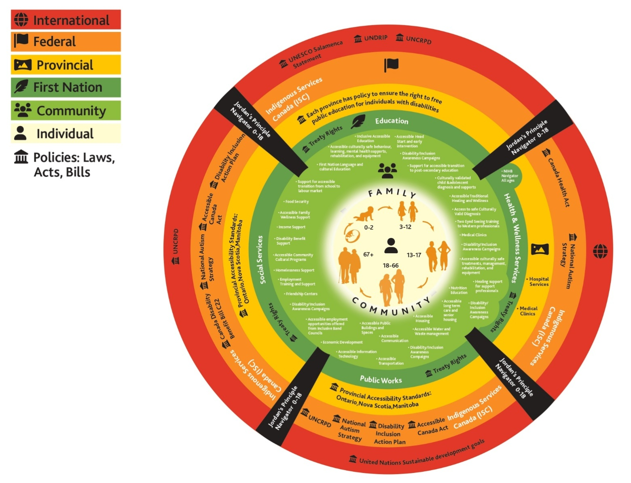
Un sondage pour prendre le pouls : Situation de l'accessibilité et du handicap parmi les Premières Nations
Enquêtes sur l'accessibilité et le handicap ─ Analyse actuelle
Enquête auprès des PHPN (et des personnes non diagnostiquées)
Enquête auprès des navigateurs du principe de Jordan
Enquête auprès des navigateurs des SSNA
Enquête auprès des centres de santé des Premières Nations
Urgence
Réponse

Slide 5
Résultats de l'enquête : Stratégie d'évacuation des Premières Nations
Notes:
14 % des participants ont besoin d’une stratégie d’évacuation spéciale, mais leur Première Nation n’en possède pas.
36 % des participants ont besoin d’une stratégie d’évacuation spéciale, mais ils ne savent pas si leur Première Nation en possède une.
14 % des participants ont besoin d’une stratégie d’évacuation spéciale et leur Première Nation en possède une.

Slide 6
Évacuation : Financement et mesures de soutien pour les personnes en situation de handicap
Notes:
14 % des participants ont besoin de fonds ou de mesures de soutien supplémentaires en cas d’évacuation, mais leur Première Nation ne possèdent pas ces éléments.
40 % des participants ont besoin de fonds ou de mesures de soutien supplémentaires en cas d’évacuation, mais ils ne savent pas si leur Première Nation possède ces éléments.
11 % des participants ont besoin de fonds ou de mesures de soutien supplémentaires en cas d’évacuation et leur Première Nation possède ces éléments.

Slide 7
Intervention d’urgence
Notes:
13 % des participants ont besoin d’une équipe d’intervention d’urgence qui connaît les besoins particuliers des personnes handicapées, mais leur Première Nation n’est pas équipée dans ce domaine.
36 % des participants ont besoin d’une équipe d’intervention d’urgence qui connaît les besoins particuliers des personnes handicapées, mais ils ne savent pas si leur Première Nation est équipée dans ce domaine.
15 % des participants ont besoin d’une équipe d’intervention d’urgence qui connaît les besoins particuliers des personnes handiucapées et leur Première Nation est équipée dans ce domaine.

Slide 8
Services de police locaux : éducation et sensibilisation
Notes:
19 % des participants ont besoin que les services de police locaux soient sensibilisés à leurs besoins particuliers, mais leur Première Nation n’est pas dotée de ce personnel.
27 % des participants ont besoin que les services de police locaux soient sensibilisés à leurs besoins particuliers, mais ils ne savent pas si leur Première Nation est dotée de ce personnel.
16 % des participants ont besoin que les services de police locaux soient sensibilisés à leurs besoins particuliers et leur Première Nation est dotée de ce personnel.

Slide 9
Un plan d'intervention d’urgence accessible
Sommes-nous prêts?
La Loi canadienne sur l'accessibilité aura des répercussions sur les entités sous réglementation fédérale et sur les membres des Premières Nations habitant dans les réserves.
Sommes-nous prêts?
La création d'un plan d'intervention d'urgence accessible pour les Premières Nations sera important pour assurer la santé et la sécurité publiques des Premières Nations. Les personnes handicapées des Premières Nations peuvent se heurter à des obstacles, et les situations d'urgence peuvent aggraver ces obstacles.
Nous nous efforçons de garantir aux PHPN et aux personnes possédant différentes capacités une intervention d’urgence efficace qui est identique à celle assurée à toute autre personne et accessible dans les mêmes délais pour tous les types de situations d'urgence :
les besoins de votre Première Nation, de vos clients et de vos employés avant qu'une situation d'urgence ne se produise;
les nouveaux obstacles créés par les situations d'urgence;
les changements nécessaires pour fournir vos services de manière accessible;
les commentaires que vous recevez sur l'accessibilité de la part des personnes qui utilisent vos services.
Est-ce que votre Première Nation a élaboré un plan d'intervention d'urgence accessible?
Votre avis nous intéresse!

Slide 10
Miigwetch!
L'APN remercie les innombrables défenseurs des personnes en situation de handicapé qui, au fil des décennies, ont rendu ce travail possible, notamment Wendall Nicholas et Doreen Demas, et bien d'autres encore!
Personne-ressource :
Marie Frawley-Henry
mfrawley@afn.ca
Analyste principale des politiques
Assemblée des Premières Nations

